Slide 1
计算机图形学
武汉大学电子信息学院 王泉德
qdwang@sohu.com

Slide 2
GPU编程技术

Slide 3
学习资料：
GPU Programming And Cg Language Primer 1rd Edition（GPU 编程与CG 语言之阳春白雪下里巴人-康玉之）
NVIDIA 公司：CgUsersManual

Slide 4
一、Programmable Graphics Processing Unit 发展历程
GPU 概念在20 世纪70 年代末和80 年代初被提出
20 世纪80 年代末到90 年代初基于数字信号处理芯片（digital signal processor chip）的GPU
1998 年NVIDIA 公司宣布modern GPU 的研发成功，标志着GPU 研发的历史性突破（通常将20 世纪70 年代末到1998 年的这一段时间称之为pre-GPU 时期，而自1998 年往后的GPU 称之为modern GPU）
modern GPU 使用晶体管（transistors）进行计算，在微芯片（microchip）中，GPU 所使用的晶体管已经远远超过CPU。例如，Intel 在2.4GHz 的Pentium IV上使用5 千5 百万（55 million）个晶体管；而NVIDIA 在GeForce FX GPU 上使用超过1 亿2 千5 百万（125 million）个晶体管，在NVIDDIA 7800 GXT 上的晶体管达到3 亿2 百万（302 million）个

Slide 5
自1998 年后，Modern GPU 的发展历史可以分为4 个阶段
  1998 年NVIDIA宣布Modern GPU 研发成功，标志着第一代Modern GPU 的诞生：GPU 功能非常有限，只能用于纹理组合的数学计算或者像素颜色值的计算
  1999 到2000 年，是第二代modern GPU 的发展时期：可以进行三维坐标转换和光照计算，支持立方体纹理cube map
  2001 年是第三代modern GPU 的发展时期：允许应用程序指定一个序列的指令进行顶点操作控制（GPU 编程的本质！）

Slide 6
  第四代modern GPU 的发展时期从2002 年末到2003 年：支持vertexprogrammability 和fragment programmability，DirectX 和OpenGL 也扩展了自身的API，用以支持vertex programmability 和fragment programmability

Slide 7
目前最新的可编程图形硬件已经具备了如下功能：
支持vertex programmability 和fragment programmability
支持IEEE32 位浮点运算
支持4 元向量，4 阶矩阵计算
提供分支指令，支持循环控制语句
具有高带宽的内存传输能力（>27.1GB/s）
支持1D、2D、3D 纹理像素查询和使用，且速度极快
支持绘制到纹理功能（Render to Texture，RTT）

Slide 8
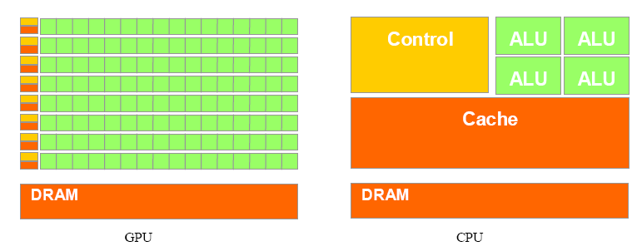
二、GPU和CPU
GPU 具有高并行结构（highly parallel structure），所以GPU 在处理图形数据和复杂算法方面拥有比CPU 更高的效率

Slide 9
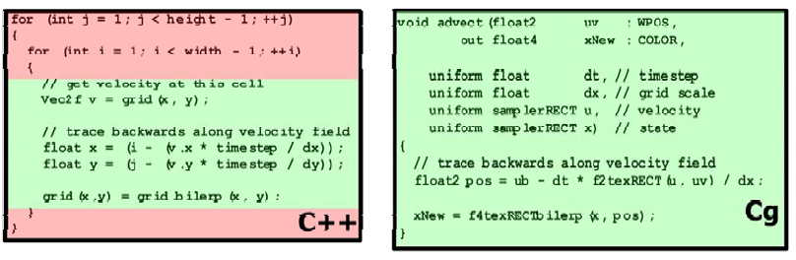
PU 采用流式并行计算模式，可对每个数据进行独立的并行计算（流内任意元素的计算不依赖于其它同类型数据）
CPU 和GPU 上的代码比较：提取2D 图像上每个像素点的颜色值

Slide 10
三、GPU 图形绘制管线
图形绘制管线可分为三个主要阶段
  应用程序阶段，使用高级编程语言（C、C++、JAVA 等）进行开发，主要和CPU、内存打交道，诸如碰撞检测、场景图建立、空间八叉树更新、视锥裁剪等经典算法都在此阶段执行
  几何阶段，主要负责顶点坐标变换、光照、裁剪、投影以及屏幕映射，该阶段基于GPU 进行运算，在该阶段的末端得到了经过变换和投影之后的顶点坐标、颜色、以及纹理坐标
  光栅阶段，基于几何阶段的输出数据，为像素（Pixel）正确配色，以便绘制完整图像，，每个像素的信息存储在颜色缓冲器（color buffer 或者frame buffer）中

Slide 11
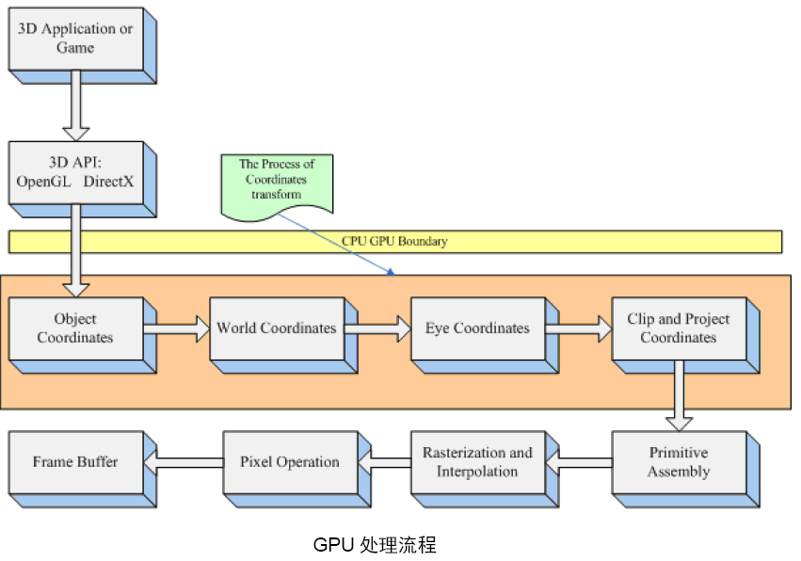

Slide 12
四、Shade Language（着色语言）
shader language 被定位为高级语言，如，GLSL 的全称是“High Level ShadingLanguage”，Cg 语言的全称为“C for Graphic”，并且这两种shader language 的语法设计非常类似于C 语言。
高级语言的一个重要特性是“独立于硬件”，但是目前shader language 完全依赖于GPU 构架，
任意一种shader language 都必须基于图形硬件，所以GPU 编程技术的发展本质上还是图形硬件的发展。在shader language存在之前，展示基于图形硬件的编程能力只能靠低级的汇编语言。

Slide 13
使用shader language 编写的程序称之为shader program（着色程序）。着色程序分为两类：
  vertex shader program（顶点着色程序，运行在顶点处理器上）
  fragment shader program（片断着色程序，运行在片段处理器上）

Slide 14
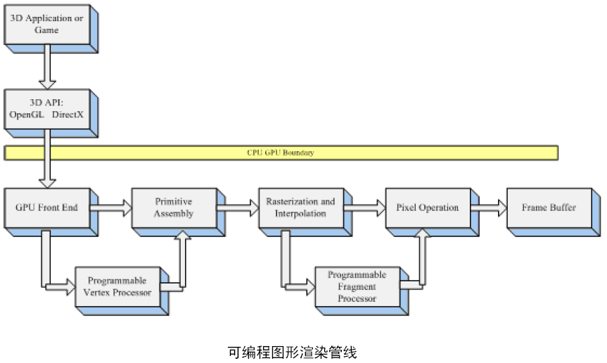

Slide 15
Vertex Shader Program
顶点着色程序从GPU 前端模块（寄存器）中提取图元信息（顶点位置、法向量、纹理坐标等），并完成顶点坐标空间转换、法向量空间转换、光照计算等操作，最后将计算好的数据传送到指定寄存器中；
然后片断着色程序从中获取需要的数据，通常为“纹理坐标、光照信息等”，并根据这些信息以及从应用程序传递的纹理信息（如果有的话）进行每个片断的颜色计算，最后将处理后的数据送光栅操作模块。

Slide 16
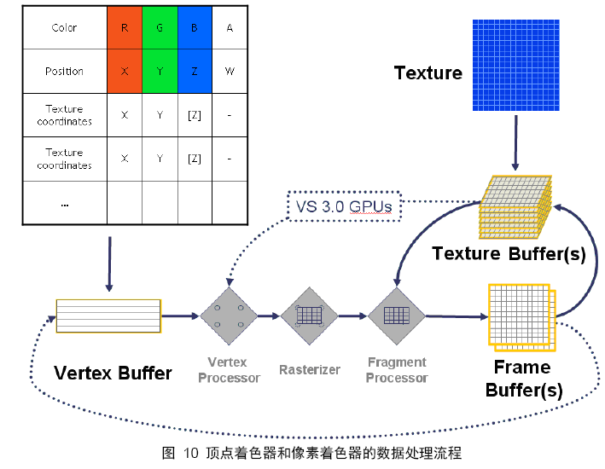

Slide 17
Fragment Shader Program
片断就是所有的三维顶点在光栅化之后的数据集合，这些数据还没有经过深度值比较
片断着色程序对每个片断进行独立的颜色计算，最后输出颜色值的就是该片段最终显示的颜色。可以这样说，顶点着色程序主要进行几何方面的运算，而片段着色程序主要针对最终的颜色值进行计算。

Slide 18
CG、GLSL、HLSL
Shader language 目前有3 种主流语言：
  基于OpenGL 的GLSL（OpenGLShading Language，也称为GLslang）
  基于Direct3D 的HLSL（High Level ShadingLanguage）语言，
  NVIDIA 公司的Cg （C for Graphic）语言。

